Slide 1
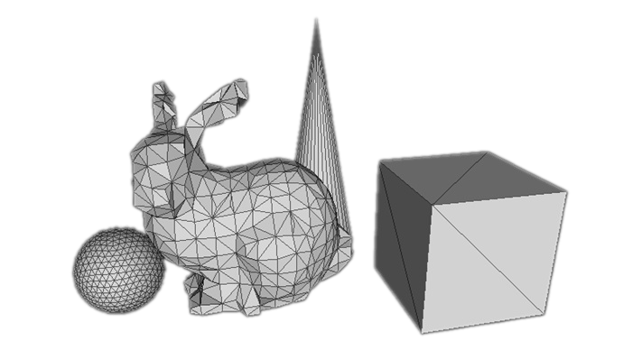
Introduction to Computer Graphics
Ray Tracing 2
光线跟踪 2

Slide 2
光线跟踪
光线跟踪基本原理
Whitted-Style 光线跟踪
光线跟踪实现细节
加速结构
抗锯齿 （超采样）
光线跟踪进阶话题
辐射度概念
渲染方程
全局光照明、路径跟踪（Path Tracing）

Slide 3
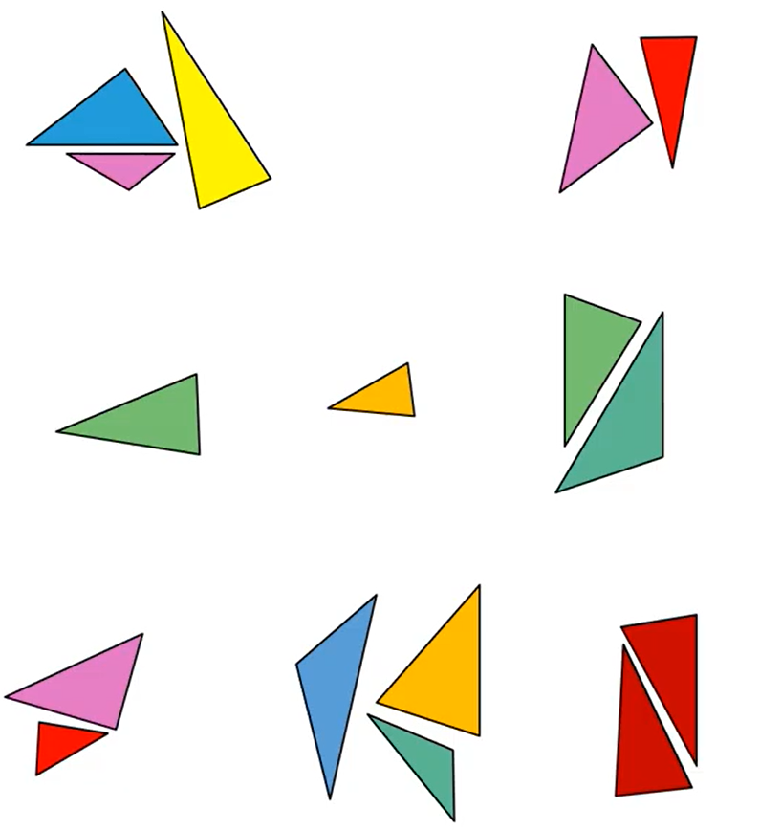
空间加速结构
复杂场景需要大量求交计算

Slide 4
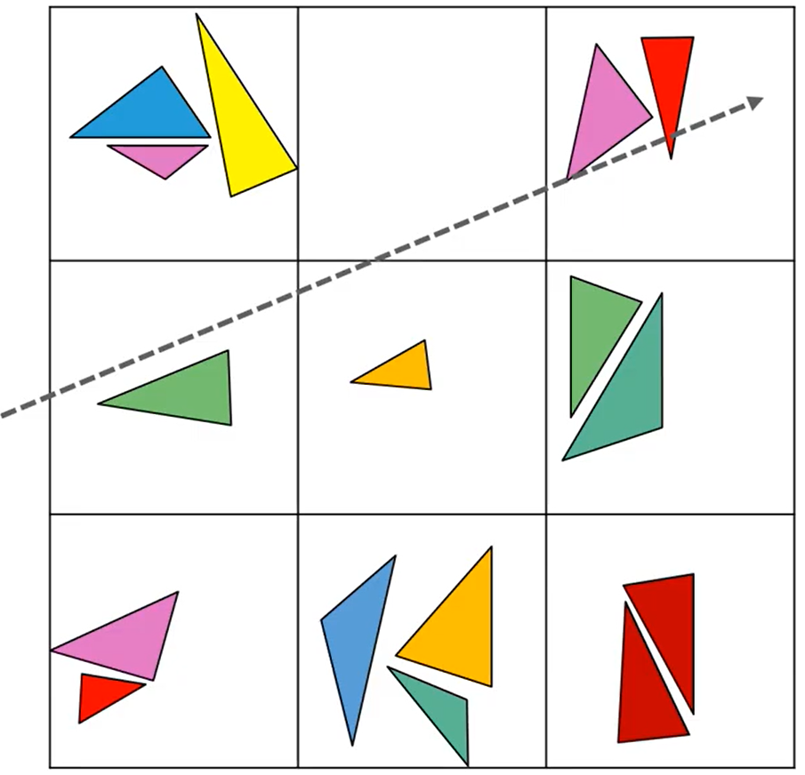
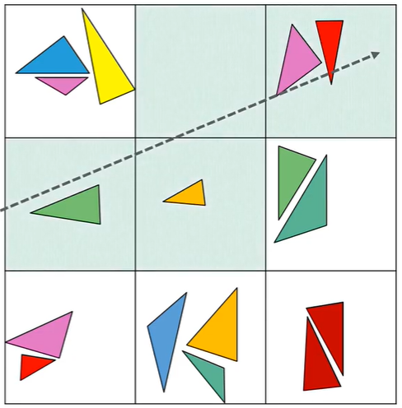

均匀分割网格

Slide 5
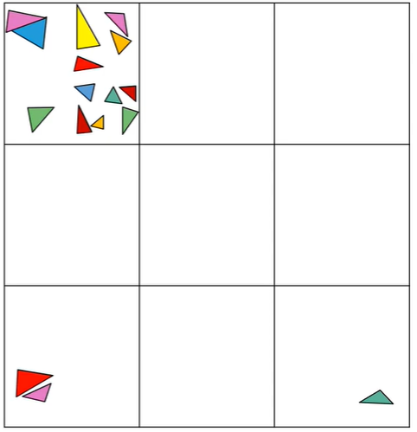
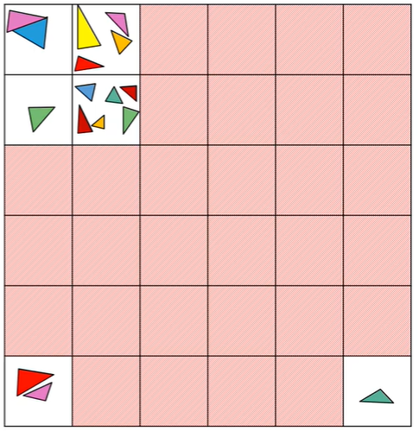
均匀分割网格
物体分布不均匀？
更小的网格-> 大量空间和计算浪费

Slide 6
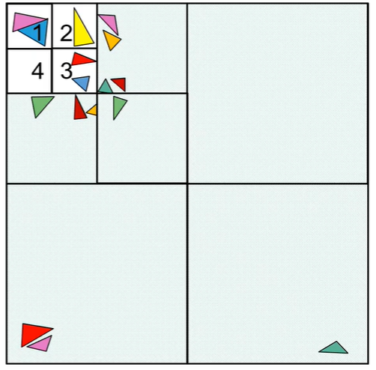
Octree（八叉树）
当子空间为空或者三角形个数较少时，不再细分
每一次细分，原网格一分为八 -> 深度加深，指数爆炸

Slide 7
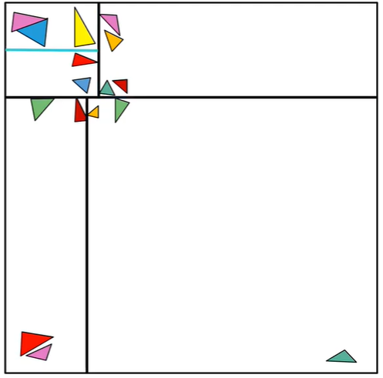
KD Tree
每次只分一个维度（每次一分为二）
可能某个三角形会隶属于左右两个空间

Slide 8
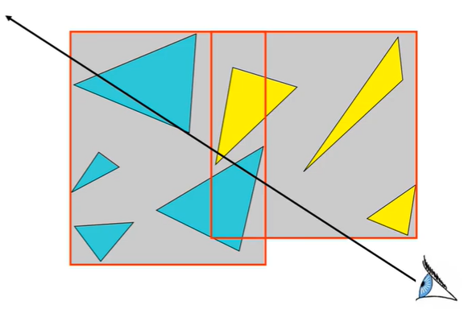
BVH (Bounding Volume Hierarchy)
类似KD Tree剖分方式
允许区间重叠，不会出现一个三角形隶属两边的情况

Slide 9
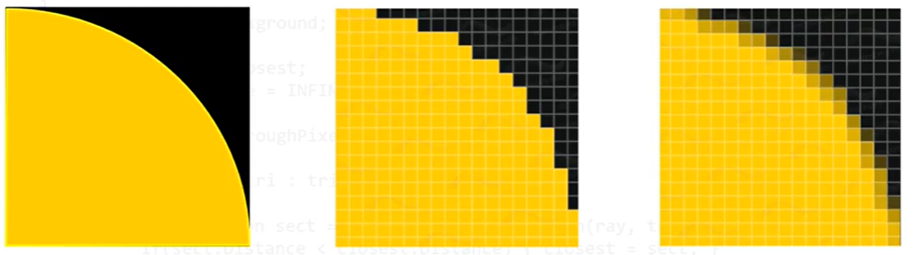
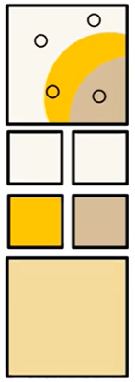
抗锯齿
随机采样

Slide 10
Whitted-Style 方法的不足
Whitted-Style 光线跟踪
对每个点，计算局部光照明
如果是镜面或者折射面，则继续递归计算
如果不是镜面或者折射面，则仅包含局部光照明
定性、不准确
没有反映出完整的全局光照明效果，尤其是当物体表面不是镜面或者折射面时

Slide 11
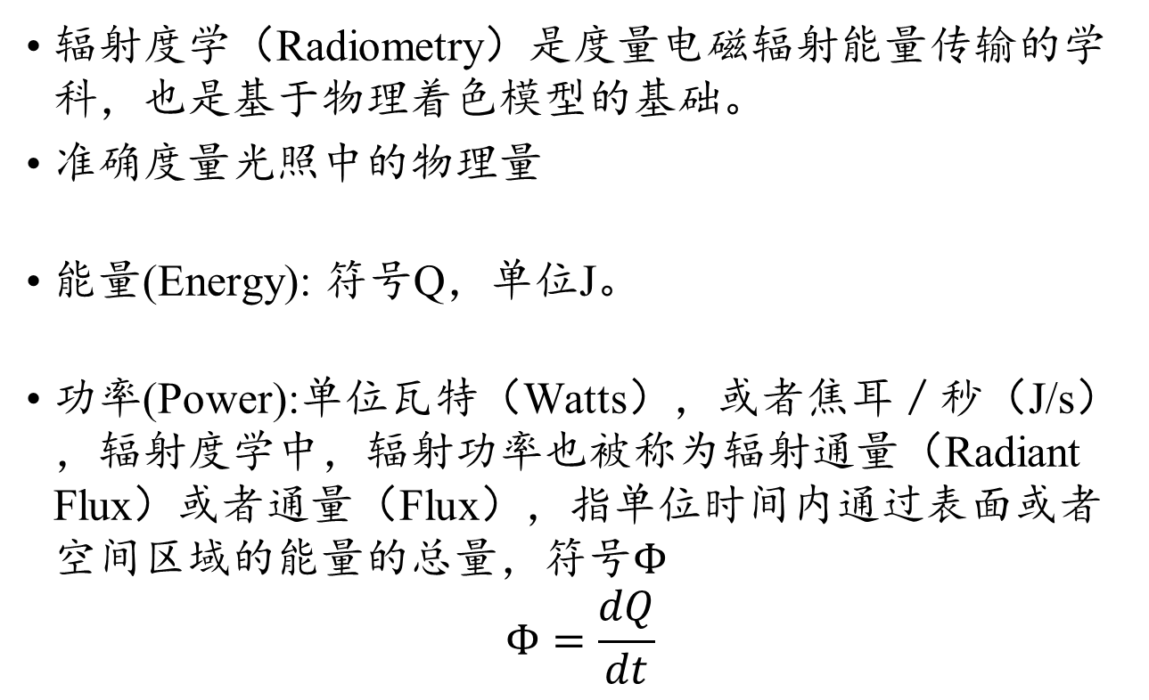
辐射度学
辐射度学（Radiometry）是度量电磁辐射能量传输的学科，也是基于物理着色模型的基础。
准确度量光照中的物理量
能量(Energy): 符号Q，单位J。
功率(Power):单位瓦特（Watts），或者焦耳／秒（J/s），辐射度学中，辐射功率也被称为辐射通量（Radiant Flux）或者通量（Flux），指单位时间内通过表面或者空间区域的能量的总量，符号$Φ$
$$Φ=\frac{dQ}{dt}$$

Slide 12
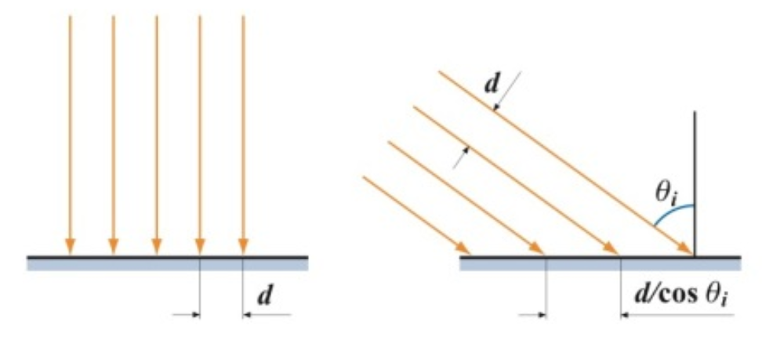
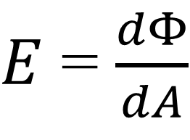
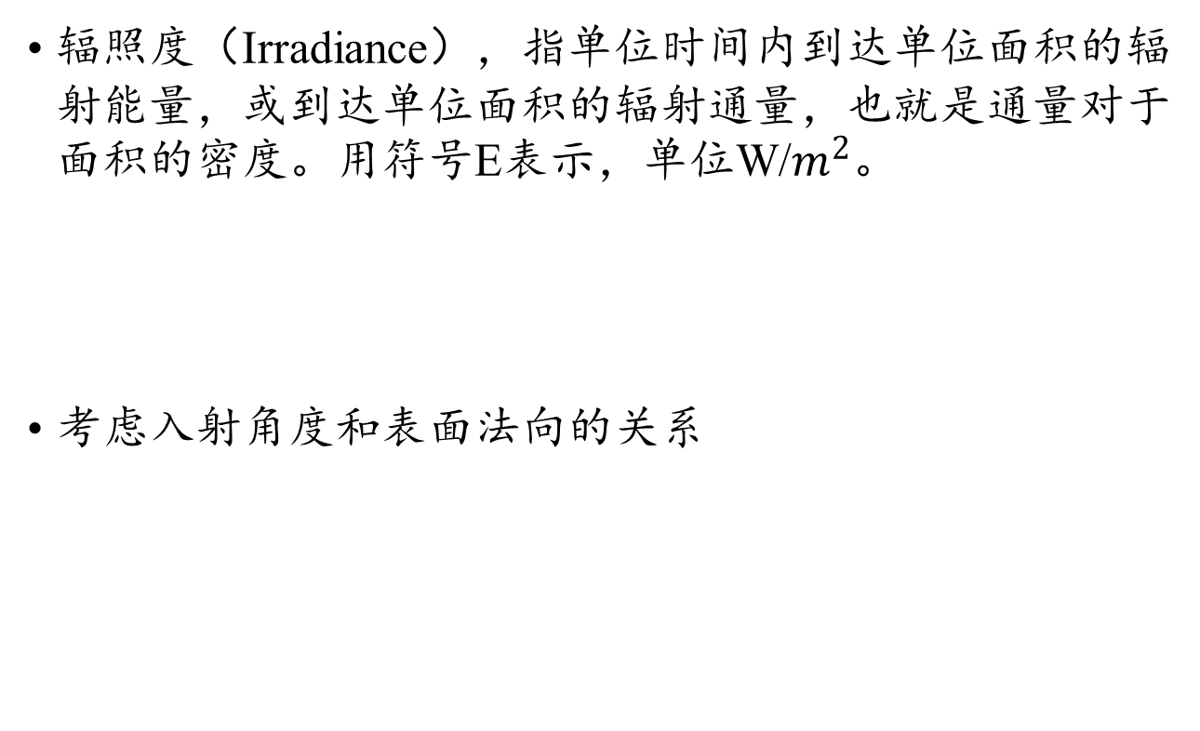
辐照度和幅出度
辐照度（Irradiance），指单位时间内到达单位面积的辐射能量，或到达单位面积的辐射通量，也就是通量对于面积的密度。用符号E表示，单位W/$m^{2}$。
考虑入射角度和表面法向的关系
$E$ = $\frac{dΦ}{dA}$

Slide 13
辐照度和幅出度
辐出度（Radiant Existance），也称为辐射出射度、辐射度（Radiosity），用符号M表示。辐出度与辐照度类似，唯一的区别在辐出度衡量的是离开表面的通量密度，辐照度衡量的是到达表面的通量密度。辐照度和辐出度都可以称为辐射通量密度（Radiant Flux Density）。

Slide 14
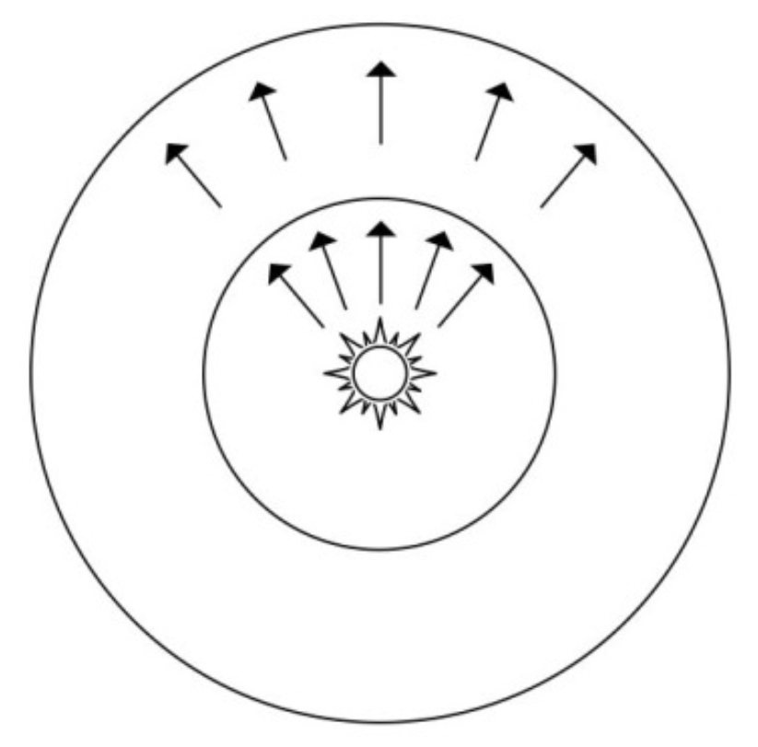
用辐照度概念理解光衰减和距离的关系

Slide 15
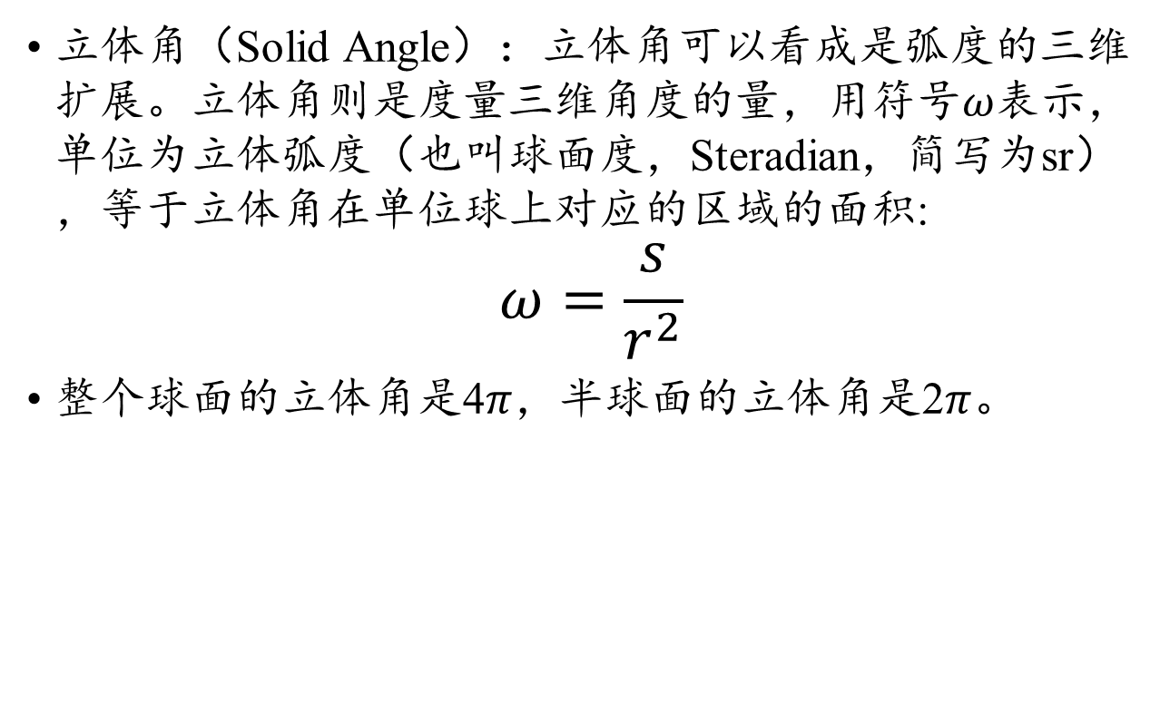
辐射强度
立体角（Solid Angle）：立体角可以看成是弧度的三维扩展。立体角则是度量三维角度的量，用符号$ω$表示，单位为立体弧度（也叫球面度，Steradian，简写为sr），等于立体角在单位球上对应的区域的面积:
$$ω=\frac{s}{r^{2}}$$
整个球面的立体角是4$π$，半球面的立体角是2$π$。

Slide 16
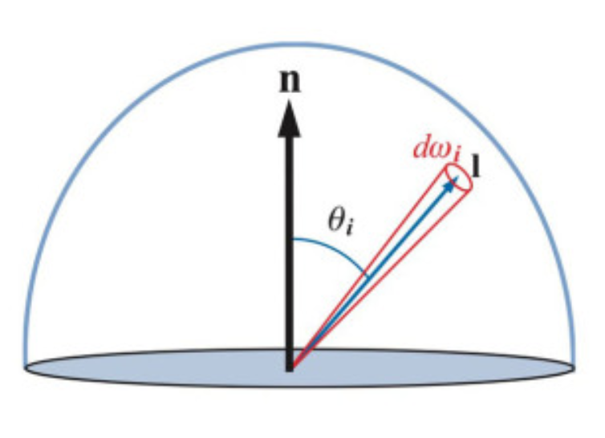

辐射强度
辐射强度：指通过单位立体角的辐射通量。用符号I表示，单位W/sr。
之所以引入辐射强度，是因为有时候要度量通过一个点(上图中的球心）的通量的密度，但因为点的面积是0，无法使用辐照度，所以引入辐射强度。辐射强度不会随距离变化而变化，不像点光源的辐照度会随距离增大而衰减，这是因为立体角不会随距离变化而变化。
$$I=\frac{dΦ}{dω}$$

Slide 17
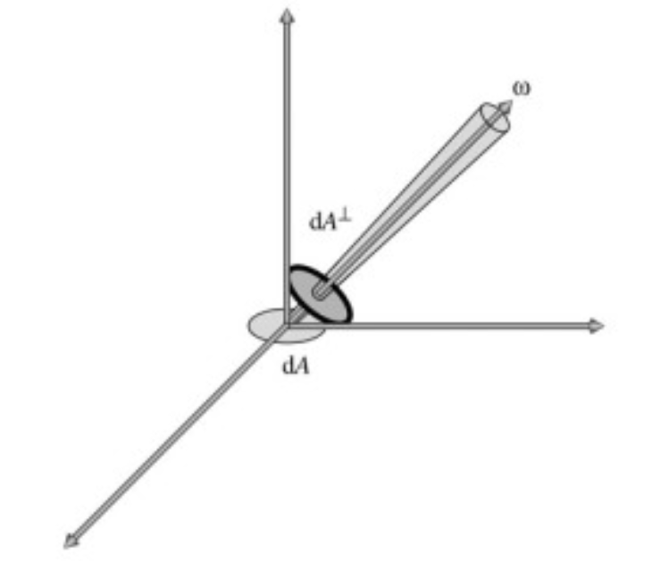
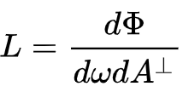
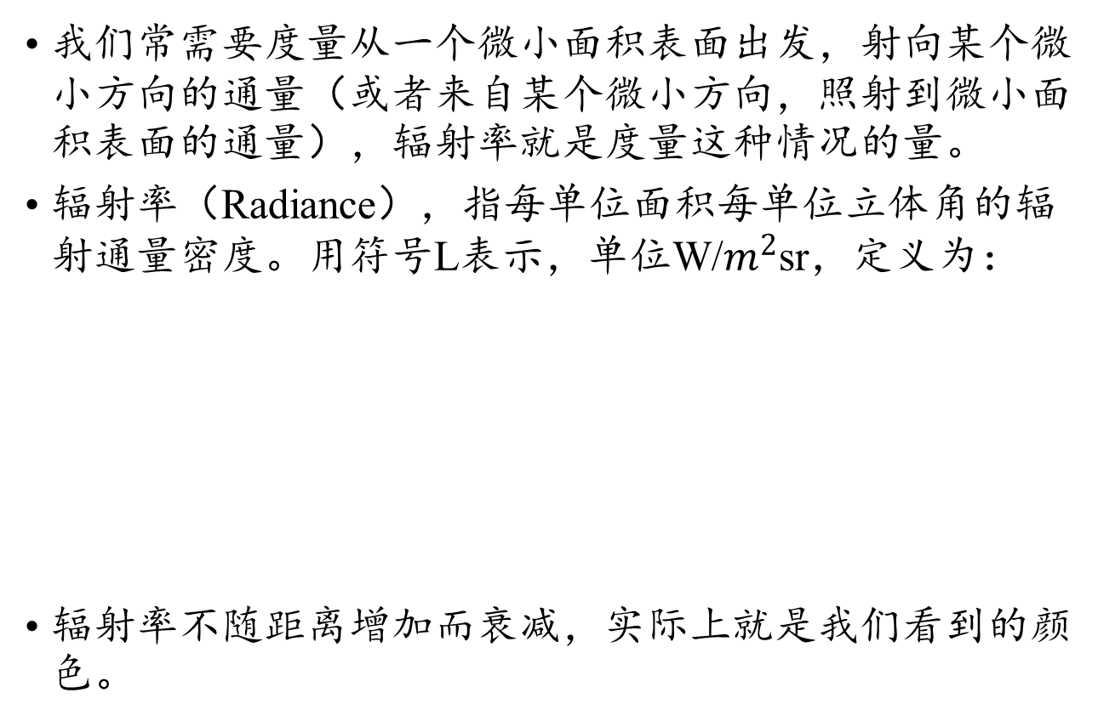
辐射率
我们常需要度量从一个微小面积表面出发，射向某个微小方向的通量（或者来自某个微小方向，照射到微小面积表面的通量），辐射率就是度量这种情况的量。
辐射率（Radiance），指每单位面积每单位立体角的辐射通量密度。用符号L表示，单位W/$m^{2}$sr，定义为：
辐射率不随距离增加而衰减，实际上就是我们看到的颜色。
Notes:
辐射强度与辐射率的差异： 辐射强度考虑的辐射源是一个点，辐射率考虑的辐射源是一个面。

Slide 18
BRDF
我们看到一个表面，实际上是周围环境的光照射到表面上，然后表面将一部分光反射到我们眼睛里。
双向反射分布函数BRDF（Bidirectional Reflectance Distribution Function）就是描述表面入射光和反射光关系的。

Slide 19
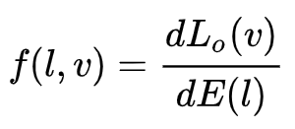
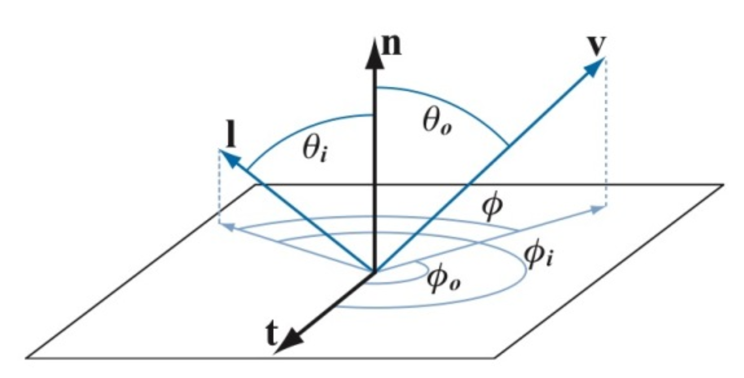

BRDF
定义：
如何理解：入射光l打到点p的一个微小面元，形成辐照度E, E按照一定比例朝v方向反射，把这个比值定义为入射方向l，出射方向v的BRDF值。
经过推导，朗伯表面的BRDF=c/$π$, c是[0,1]间的常数。

Slide 20
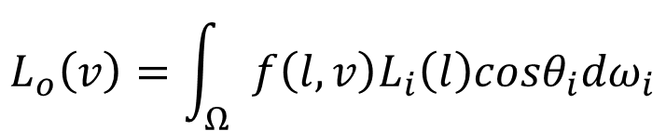
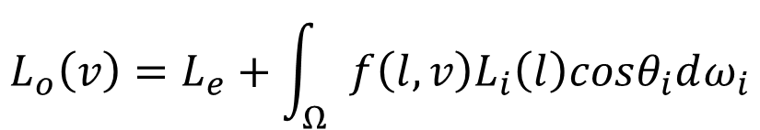
反射方程与渲染方程
反射方程：
渲染方程：
$$L_{o}\left(v\right)=\int_{Ω}{f\left(l, v\right)L_{i}\left(l\right)cosθ_{i}{dω}_{i}}$$
$$L_{o}\left(v\right)=L_{e}+\int_{Ω}{f\left(l, v\right)L_{i}\left(l\right)cosθ_{i}dω_{i}}$$

Slide 21
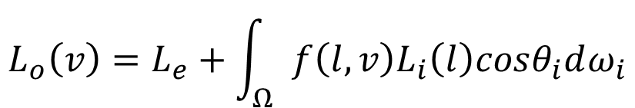
路径跟踪
需要进行半球面积分，多次折射之后，引起指数灾难。
$$L_{o}\left(v\right)=L_{e}+\int_{Ω}{f\left(l, v\right)L_{i}\left(l\right)cosθ_{i}dω_{i}}$$
自发光
BRDF
入射辐射率
考虑递归

Slide 22
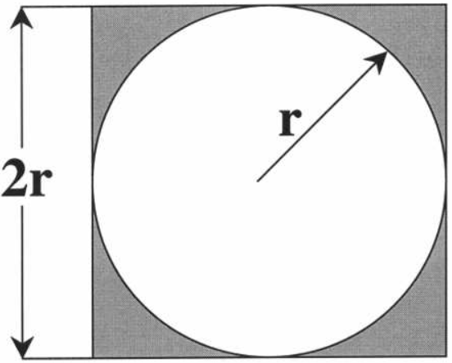
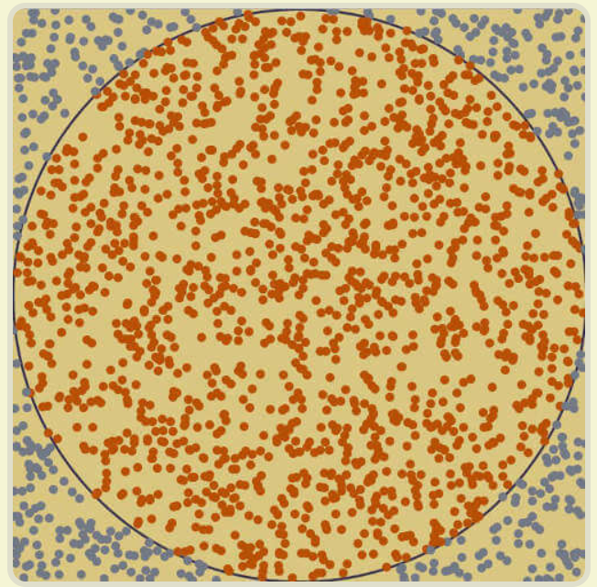
蒙特卡洛模拟

Slide 23
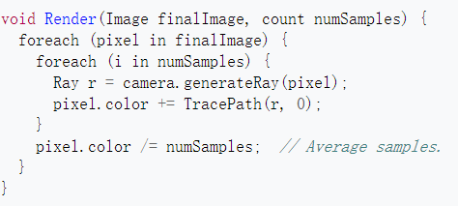
路径跟踪

Slide 24
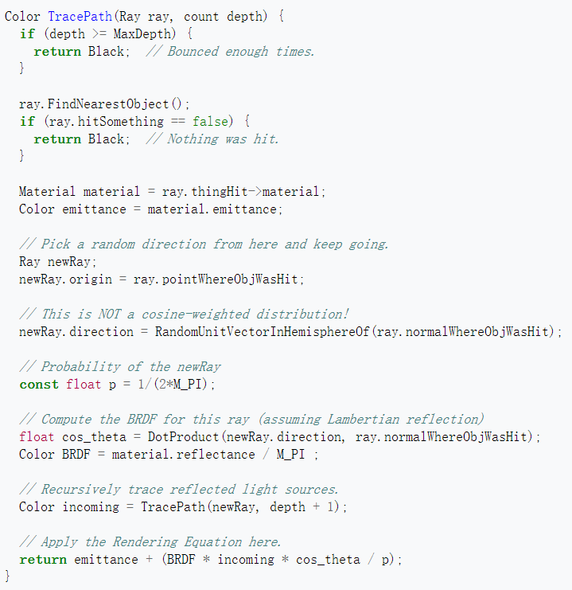
路径跟踪
蒙特卡洛采样解决
指数爆炸问题

Slide 25
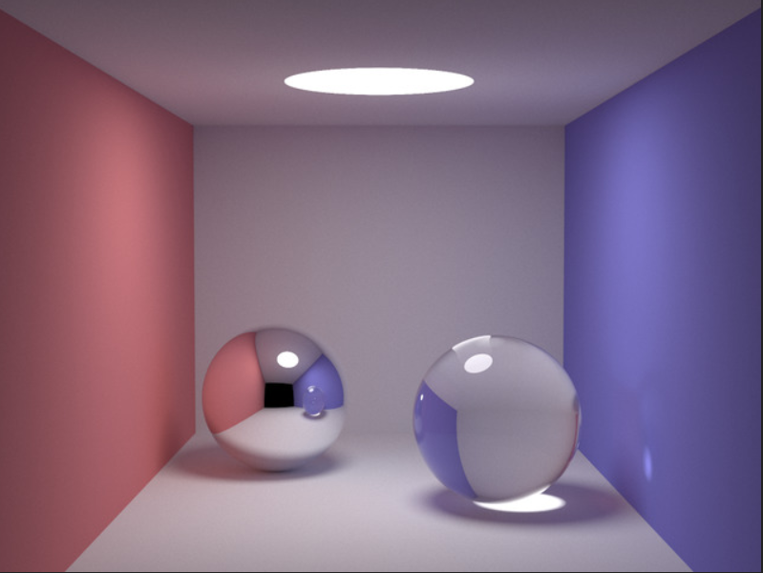
Smallpt:99行全局光照明代码
http://www.kevinbeason.com/smallpt/#moreinfo

